Slide 1
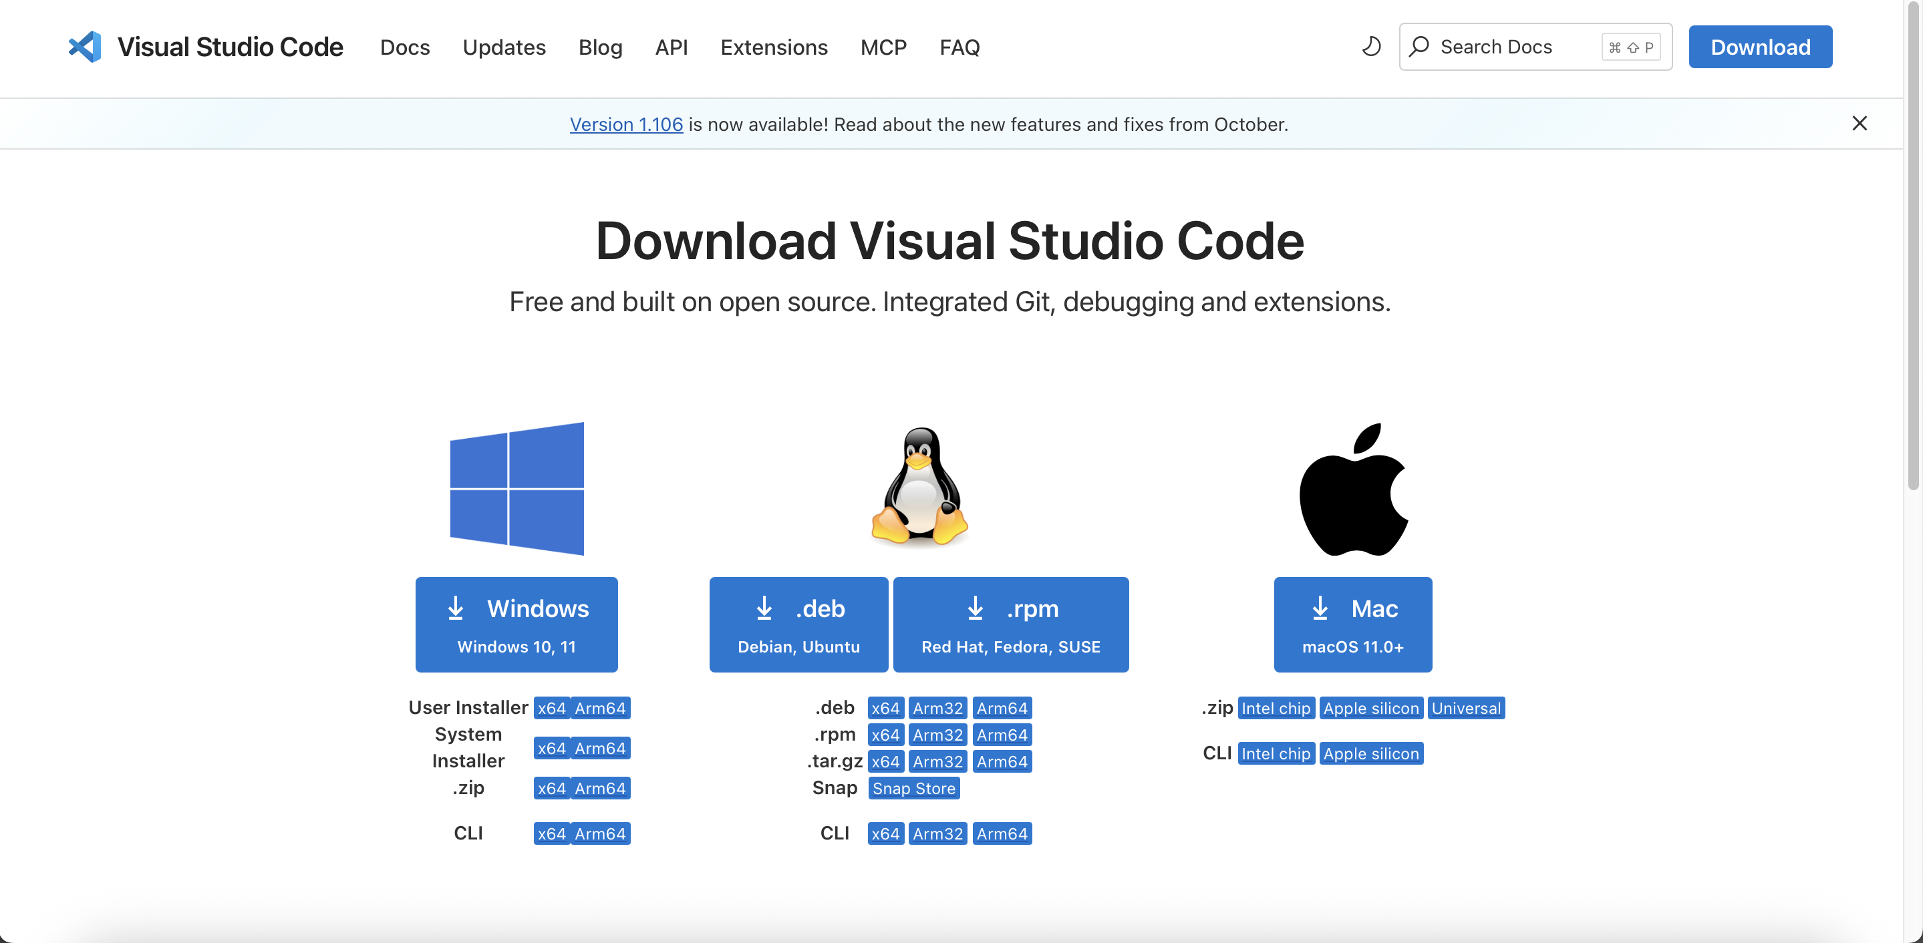
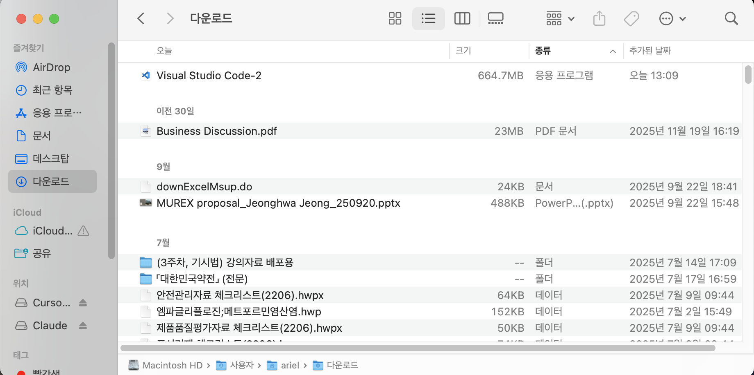
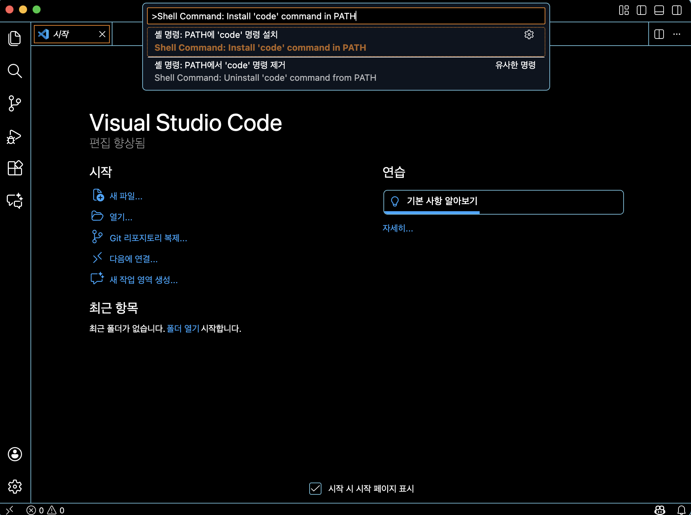
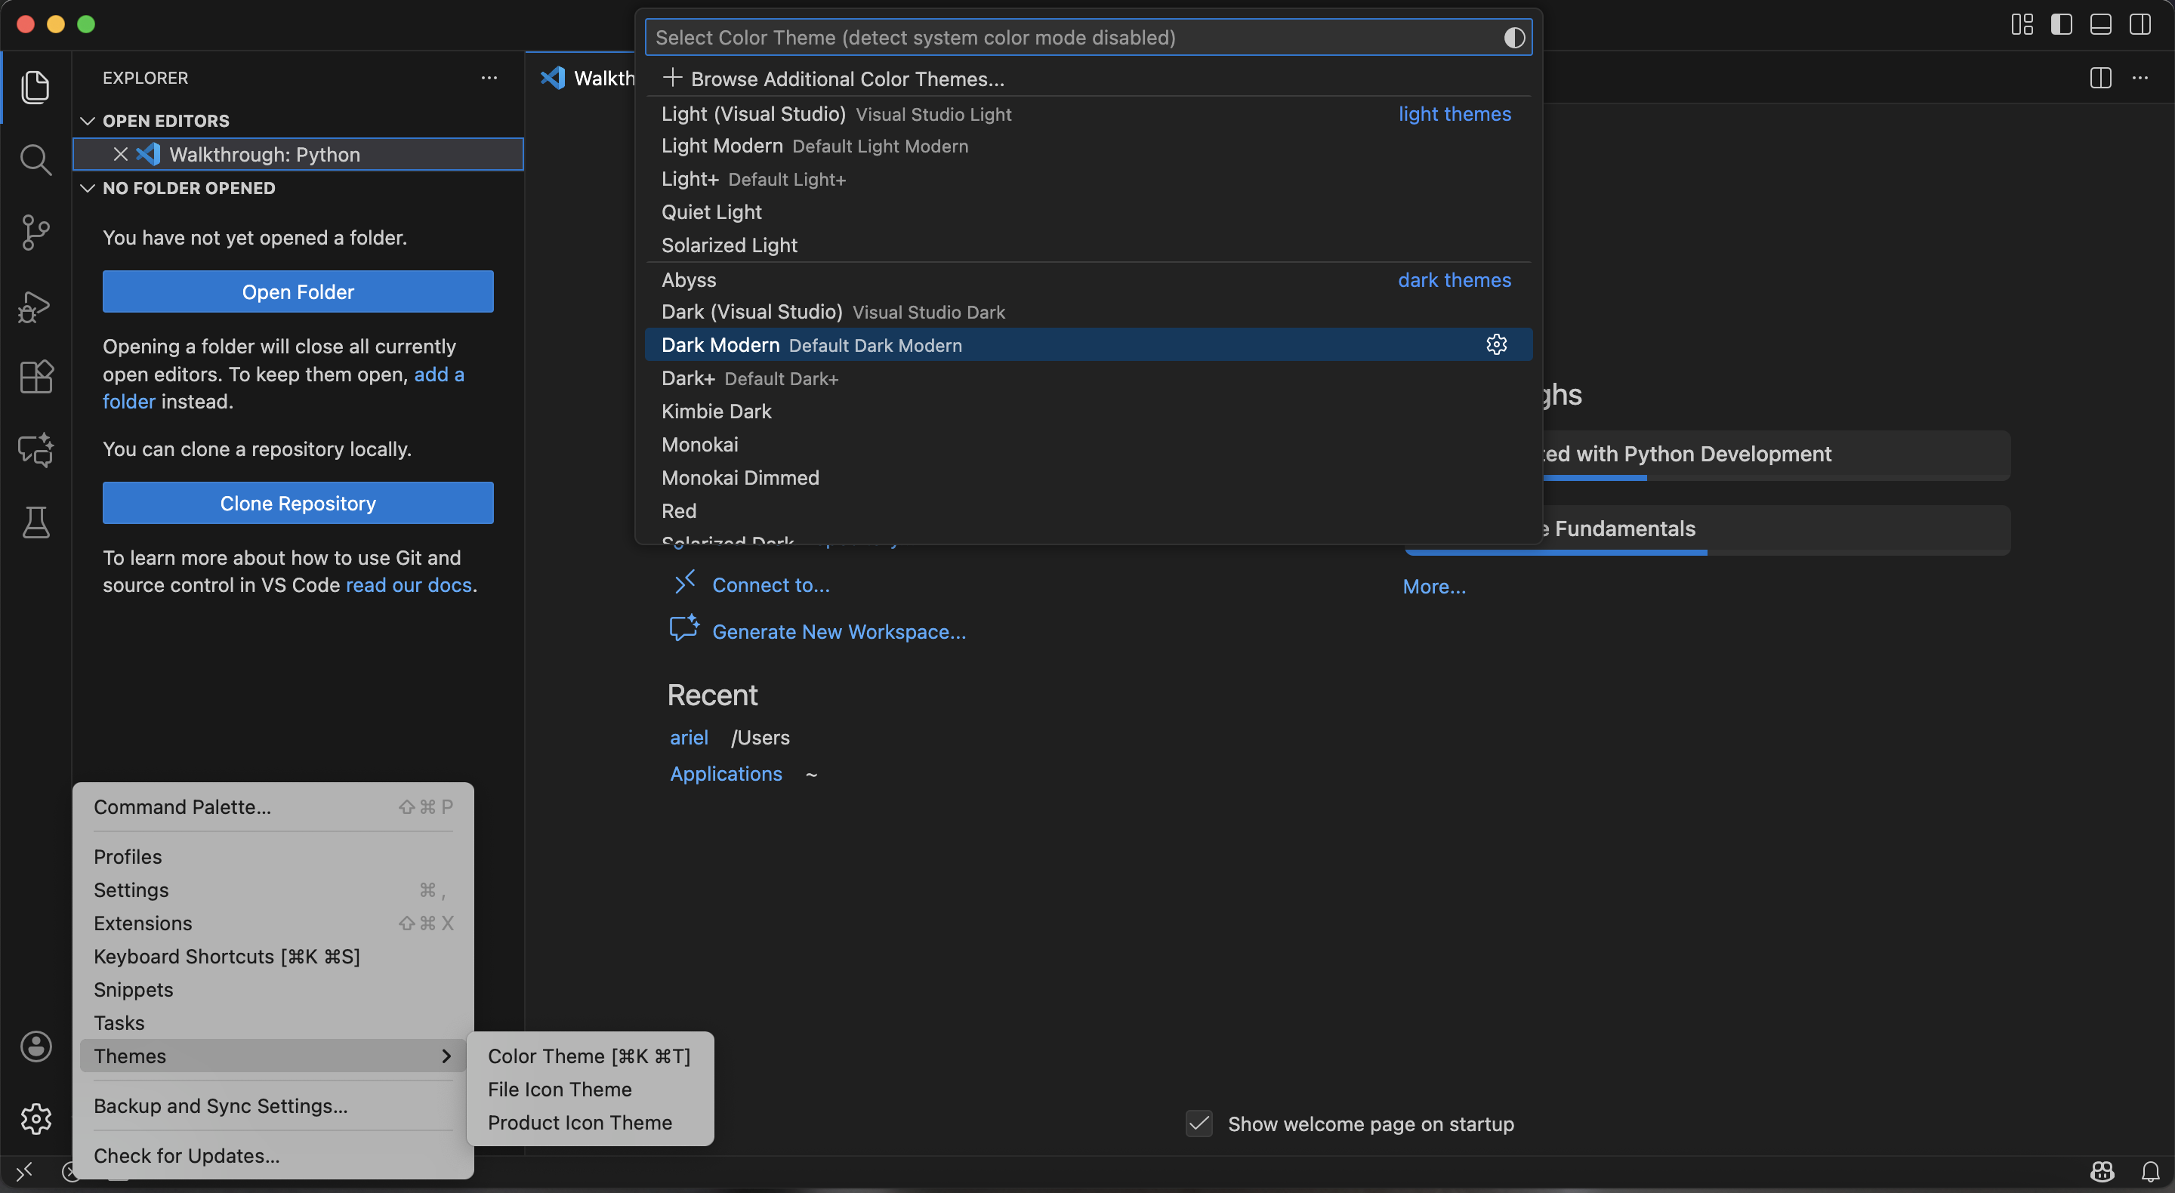
드래그해서 옮겨준다
OS 환경에 맞게 설치!
[option]
① View>Command Palette로 이동.
② Shell Command: Install ‘code’ command in PATH 명령을 실행하여
터미널에서 ‘code’명령어로 Visual Studio Code를 실행할 수 있다.
[option]
① 설정 아이콘>Themes>Color Theme
② 원하는 컬러로 테마를 바꿀 수 있다.

Slide 2
